Slide 1
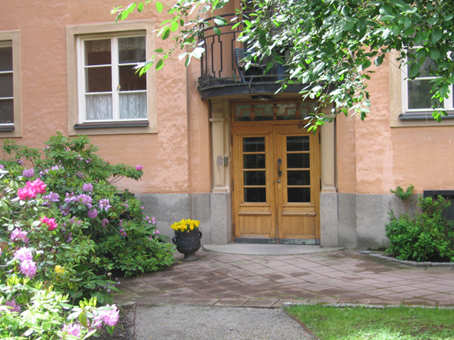
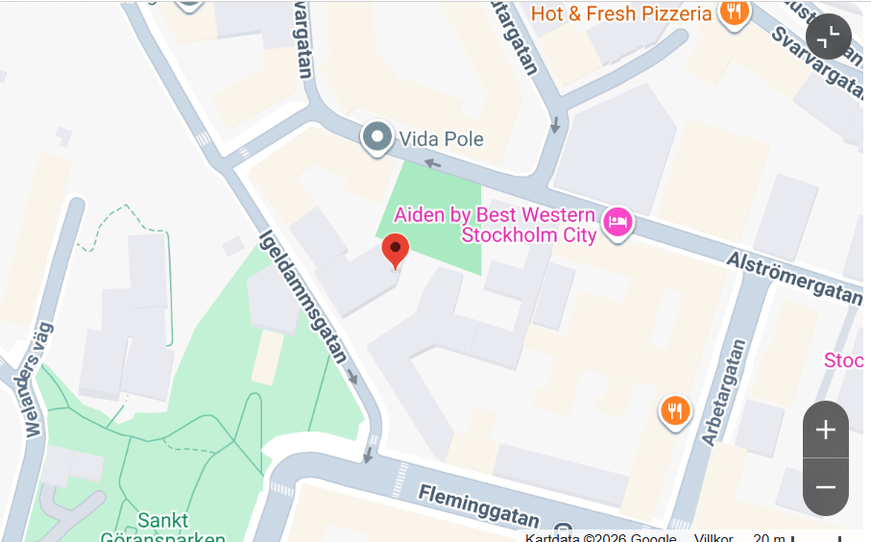

ÖPPET HUS MED VÅRMARKNAD!
Onsdag 6 maj kl. 13.30-16.00
Stiftelsen Isaak Hirschs Minne på Kungsholmen bjuder in till Öppet hus med vårmarknad. Vi ger besökare en möjlighet att få en inblick i det dagliga livet och gemenskapen på Stiftelsen samt se en av lägenheterna.
TIDER för LÄGENHETSVISNING:
14:00, 14:30 och 15:00
Passa också på att fynda loppisprylar,
konst med mera på vårmarknaden!
Hitta hit: Igeldammsgatan 6
(inne på innergården vid fontänen) en trappa ned, det är skyltat.
Varmt välkomna önskar
Stiftelsen Isaak Hirschs Minne!

